Slide 1
Навчання грамоти
Читання
Букварний період
Урок 57
Читання слів, речень і тексту
з вивченими буквами

Slide 2
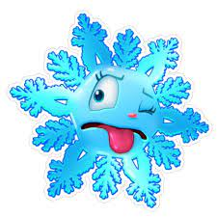
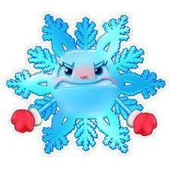
Налаштування на урок
Я впораюсь
Я втомлюсь
Очікую на успіх!
Маю гарний настрій
Мені все байдуже

Slide 3
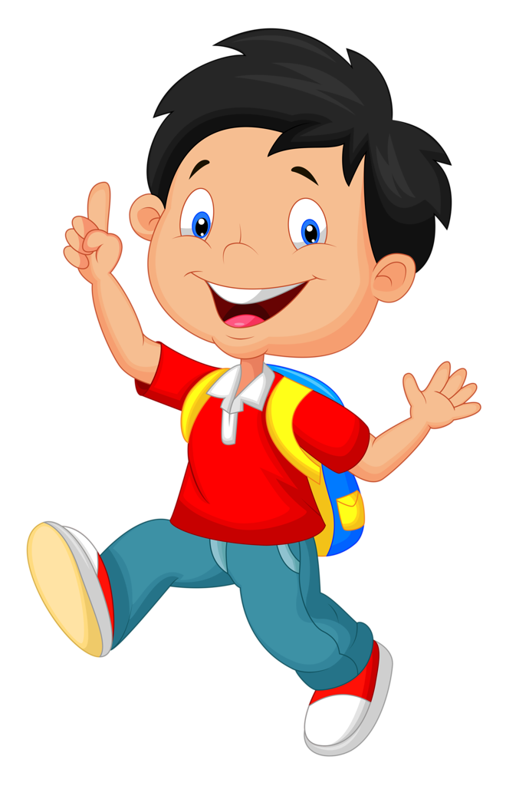
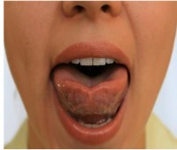
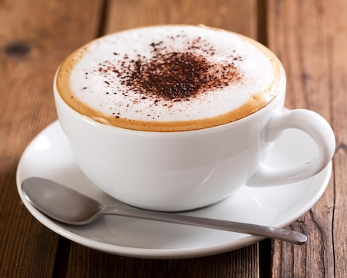
Артикуляційні вправи
«Чашечка»
Зроби широким свій язик,
Його краєчки підніми –
Так вийшла чашечка у нас,
Цю вправу виконай ще раз.

Slide 4
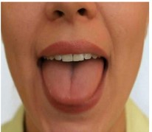
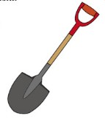
Артикуляційні вправи
«Лопатка»
Усміхнися, відкрий рот,
широко розслаб язик,
злегка висуни його із рота
й поклади на верхню губу.
Утримуй: 1-2-3-4-5-6-7-8-9-10.

Slide 5
Повідомлення теми уроку
Пригадай
Сьогодні на уроці читання ми будемо удосконалювати вміння читати слова та речення, працювати з прочитаним твором.
Як ти провів зимові канікули?
Як відпочивав, де побував, що найбільше запам’яталося?
Чи скучив за школою, за однокласниками?

Slide 6
Знайомство з другою частиною підручника
Вправа «Входження в малюнок»
Розглянь обкладинку другої частини букваря. Чим вона відрізняється від обкладинки першої частини? (кольором зверху: був жовтий, а став синій). Пригадай, з чим пов’язані ці кольори (з прапором України), що вони означають?
Де знаходяться діти?
Чим вони зайняті?
Який у них одяг, настрій?
Чи подобається їм вчитися в школі?
Підручник.
Сторінка
3

Slide 7
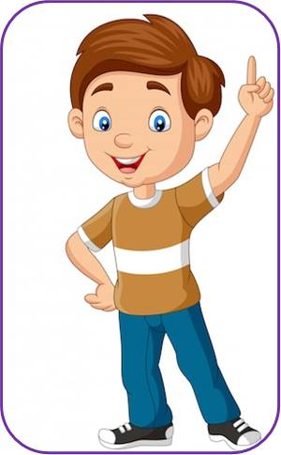
Вправа «Крос». Прочитай буквосполучення швидко
А
О
У
ВТ
КР
Е
И
І

Slide 8
Вправа «Крос». Прочитай буквосполучення швидко
А
О
У
ТР
ЗБ
Е
И
І

Slide 9
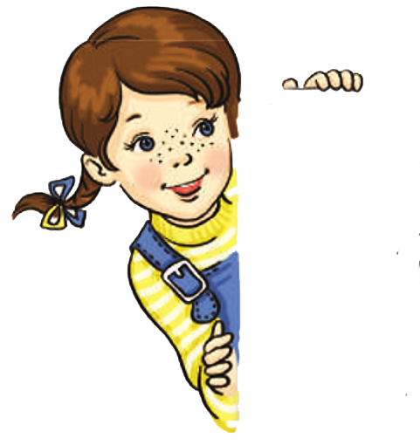
Прочитай завдання Читалочки
Подумай, що позначають слова першої колонки, другої, третьої?
Які з кличок підійдуть собаці, які котикові?
Як називають «розмову» песика, котика, канарейки?
Яке слово в останній колонці вжито у множині?
Чим рибки відрізняються від прочитаних тваринок?
Підручник.
Сторінка
4

Slide 10
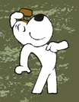
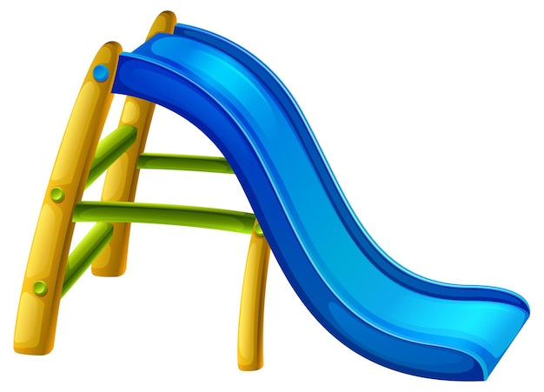
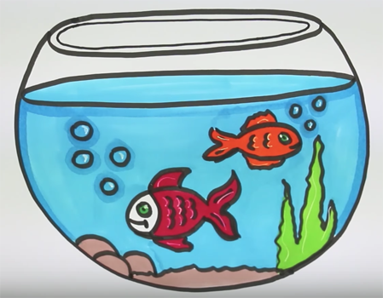
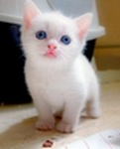
Спускайся з гірки, читаючи речення
Рекс.
Рибки і котик.
У Дмитрика Рекс.
У Оксанки рибки.
А в Маринки?
У Маринки буде котик.
Підручник.
Сторінка
4

Slide 11
Прочитай текст. Придумай заголовок
На перерві діти завели розмову про домашніх тварин. Дмитрик розповідав про свого песика Рекса. Оксанка — про рибок в акваріумі. А Марині не було про кого розказувати. Вона не мала тваринок у домі.
Маринка давно просила маму купити котика. Але мама казала:
— З ним буде багато клопоту. Котика треба годувати, прибирати за ним. Мені ніколи це робити, а ти малà. От коли підростеш, тоді й купимо.
Маринка хотіла скоріше підрости.
Підручник.
Сторінка
4-5

Slide 12
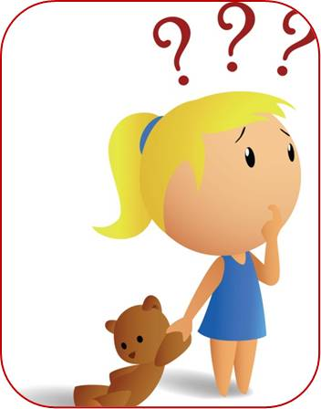
Вправа «Запитання до тексту»
Де відбувалися події?
Про що розмовляли діти?
Скільки дітей вели розмову, як їх звали?
У кого з них були тваринки, які саме?
Хто тільки мріяв про тваринку, яку саме?
Чому Маринка хотіла швидше підрости?

Slide 13
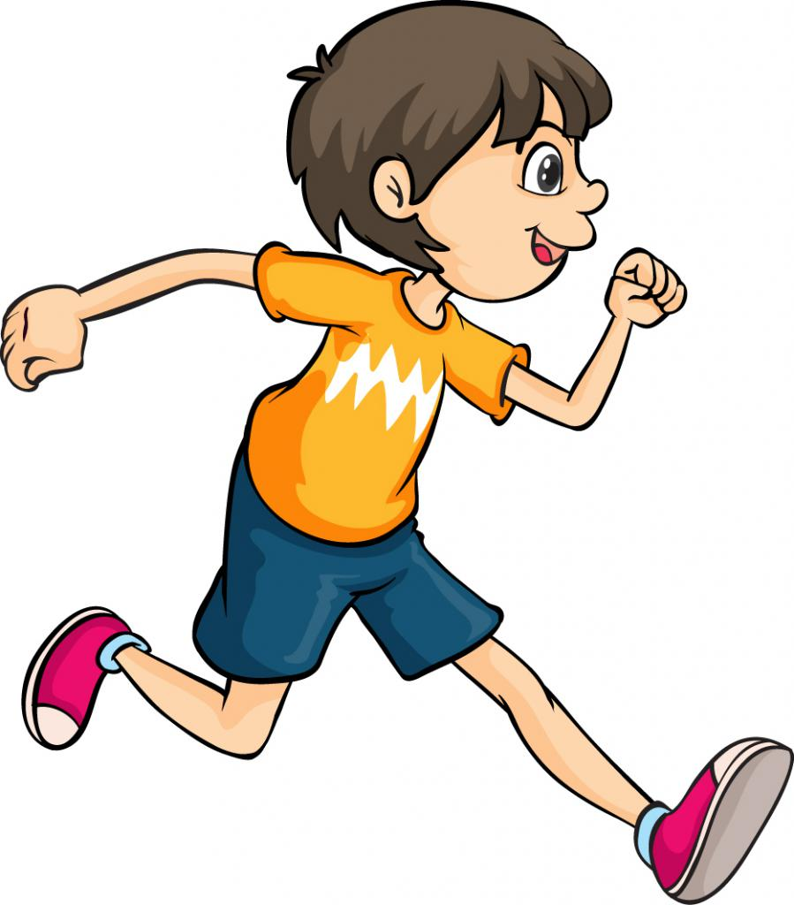
Гра «Словарні доганялки»
прибирати
песик
годувати
тваринка
казала
акваріум
мала
Маринка
діти
перерва
Дмитрик
котик

Slide 14
Вправа «Входження в малюнок»
Розкажи, де і коли відбувається подія.
Про що спілкуються діти?
Поясни, чому одна дівчинка на малюнку сумна?
Назви імена дітей на малюнку.
Підручник.
Сторінка
5

Slide 15
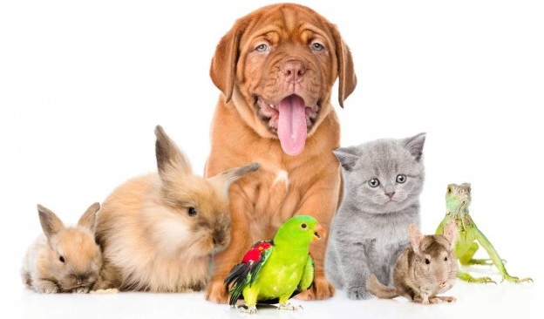
Вправа «Хочу розказати»
Чи є в тебе домашні тваринки, які саме?
Якщо немає, яку тваринку бажаєш отримати?
Який вигляд має твоя тваринка?
Яка в неї кличка?
Хто доглядає за нею?

Slide 16
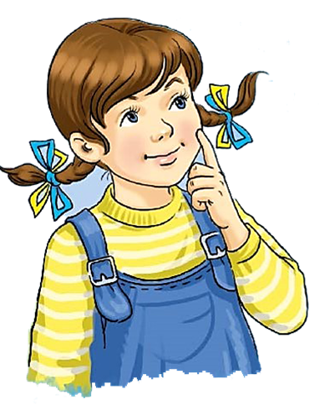
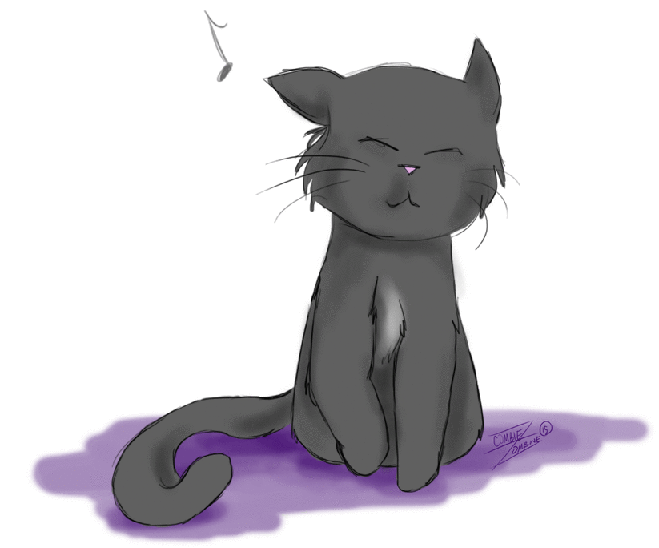
Прочитай вірш. Придумай заголовок
Котик Мурчик — наш голубчик:
лапки сірі, хвостик білий.
Ходить котик тихо,
буде мишкам лихо.

Slide 17
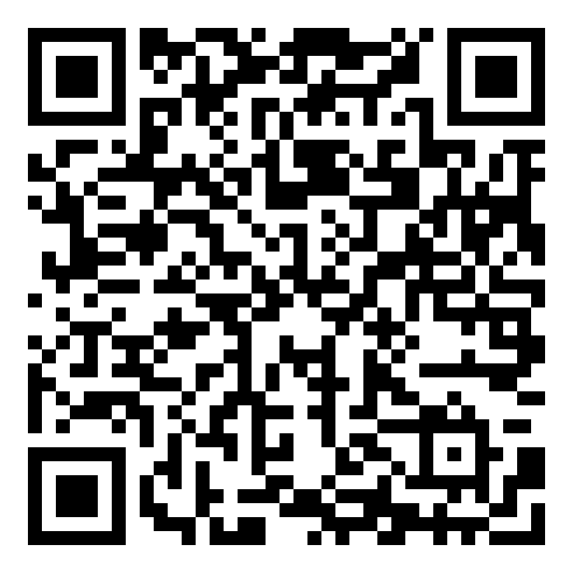
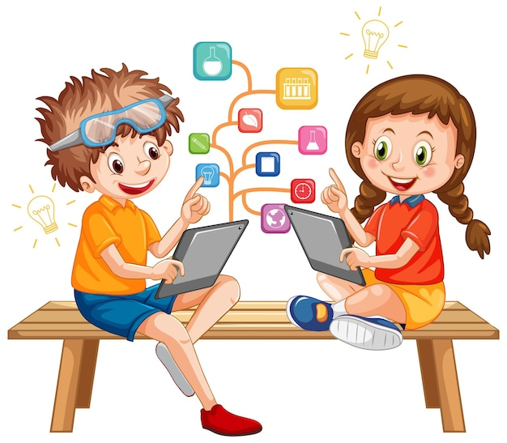
Online завдання
Відскануй QR-код або натисни жовтий круг!

Slide 18
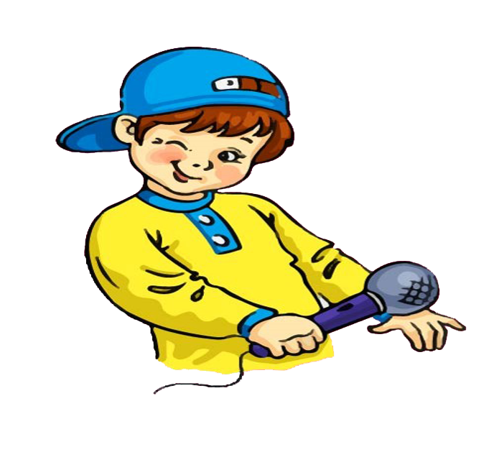
Вправа «Мікрофон»
Що на уроці було найцікавішим для тебе?
Що дізналися нового?
Пригадай, що на уроках читання тобі найбільше подобалось робити?

Slide 19
Рефлексія. Оціни свою роботу сніжинкою
Я з усім впорався!
Я втомився
Відчув успіх!
Було складно та незрозуміло
Все було легко та просто!

